Slide 1
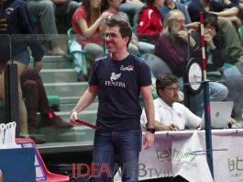
PREPARAZIONE DI UNA GARA
DAI CAMPIONATI DI SERIE ALL’ ALTO LIVELLO
RELATORE: PROF. LUCA SECCHI
ALLENATORE REALEMUTUAFENERA CHIERI 76

Slide 2
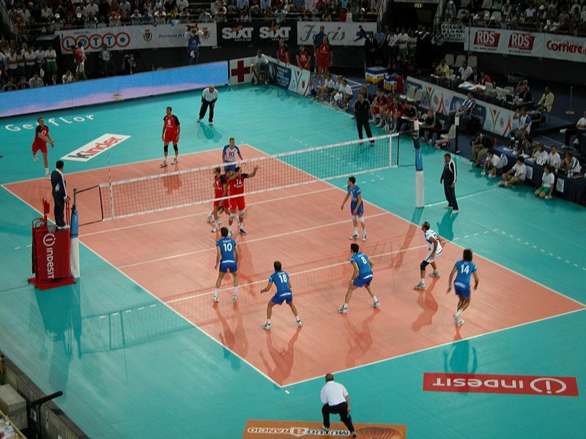
CAMPIONATI DI SERIE A SIDE OUT
-STUDIO LINEA DI RICEZIONE {
-STUDIO DEL PRIMO ATTACCO{
RICETTORE MENO EFFICACE
COMBINAZIONI CAPACITA’ NEGATIVE O POSITIVE
QUALITA’ DI USCITA DEI CENTRALI E RELATIVO ATTACCO
PRIMA E SECONDA PREVALENZA
GIOCO CON IL MURO AVVERSARIO (scelta colpi)
UTILIZZO DEL PALLONETTO
ATTACCO DOPO PROPRIA RICE
INCIDENZA DEL PRIMO ATTACCO (tattica di squadra)

Slide 3
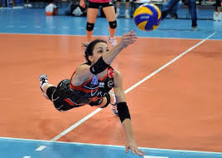
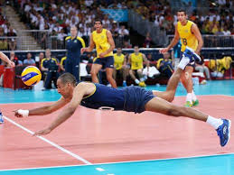
CAMPIONATI DI SERIE A BREAK POINT
-STUDIO DELLA BATTUTA AVVERSARIA {
-STUDIO DELLE LINEE DI MURO {
-STUDIO DELLE CORRELAZIONI MURO DIFESA {
-SVILUPPO DEL CONTRATTACCO {
TIPOLOGIA
DIREZIONI
VARIAZIONI TATTICHE ED UTILIZZO DELLA CORTA
PARTENZE
QUALITA’ INDIVIDUALE E DI COPPIA
RADDOPPIO SECONDA LINEA E FAST
ASSISTENZE E SOVRACCARICHI
OPZIONE/LETTURA/IMPEGNO
SISTEMI FISSI O RICORRENTI
DIFENSORI MENO CAPACI
TRANSIZIONI DEI CENTRALI
UTILIZZO SECONDE LINEE
ATTACCANTI DI RIFERIMENTO
DOPO DIFESA DEL PALLEGGIATORE

Slide 4
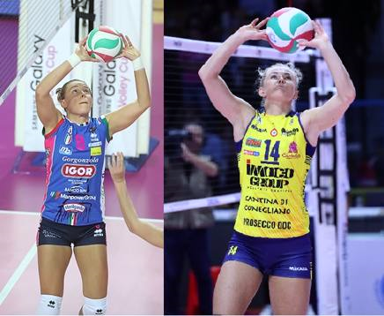
STUDIO DEL PALLEGGIATORE
PRENDIAMO IN CONSIDERAZIONE LO STUDIO DI QUESTO RUOLO SPECIFICO IN BASE ALLE SUE:
CARATTERISTICHE ( tendenze tipiche riguardanti personalità, scelte, modo di giocare, posture)
CAPACITA’ ( qualità specifiche e attitudini naturali, che tendono ad influenzare le scelte del giocatore)

Slide 5
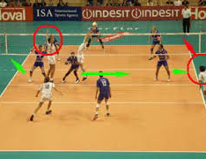
STUDIO DEL PALLEGGIATORE CARATTERISTCHE
RICERCA DEL MURO AVVERSARIO
RIPETITIVITA’ (errore, murata, punto,)
GIOCO CON IL RICETTORE
ATTACCANTI DI RIFERIMENTO
MOMENTO DEL SET ( pre/post 20)
DISTRIBUZIONE IN BASE AI PUNTI RETE
STUDIO POSTURALE SULLA POSIZIONE DELLE MANI, SUL TIPO DI SALTO, SULLO SGUARDO, SUL CAMBIO

Slide 6
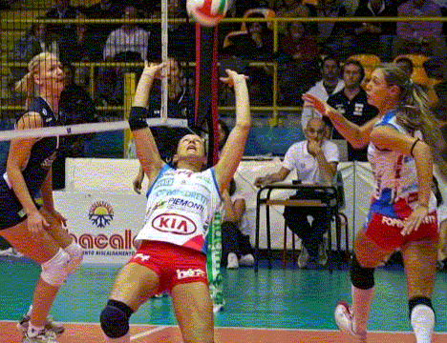
STUDIO DEL PALLEGGIATORE CAPACITA’
DIFFERENZA DISTRIBUZIONE CON RICE # o +
CAPACITA’ GESTIONE RICEZIONE !
ZONE DI PROVENIENZA DELLA RICEZIONE: 1/6/5

Slide 7
STUDIO DEL PALLEGGIATORE DISTRIBUZIONE PER BASI
BASE PRINCIPALE, BASI SECONDARIE
GIOCO IN APERTURA O SOVRAPPOSIZIONE
BASE USATA SOLO PER IL CENTRO

Slide 8
CAMPIONATI DI SERIE B SIDE OUT
-STUDIO LINEA DI RICEZIONE {
-STUDIO DEL PRIMO ATTACCO{
RICETTORE MENO EFFICACE
COMBINAZIONI CAPACITA’ NEGATIVE O POSITIVE
QUALITA’ DI USCITA DEI CENTRALI E RELATIVO ATTACCO
PRIMA E SECONDA PREVALENZA [B1]
GIOCO CON IL MURO AVVERSARIO (scelta colpi)[ B1 H.L.]
UTILIZZO DEL PALLONETTO
ATTACCO DOPO PROPRIA RICE [ studio mirato]

Slide 9
CAMPIONATI DI SERIE B BREAK POINT
-STUDIO DELLA BATTUTA AVVERSARIA {
-STUDIO DELLE LINEE DI MURO {
-STUDIO DELLE CORRELAZIONI MURO DIFESA {
-SVILUPPO DEL CONTRATTACCO {
TIPOLOGIA
DIREZIONI
PARTENZE
QUALITA’ INDIVIDUALE E DI COPPIA
RADDOPPIO SECONDA LINEA E FAST [B1]
ASSISTENZE E SOVRACCARICHI [ B1/B2 H.L]
OPZIONE/LETTURA
SISTEMI FISSI O RICORRENTI
DIFENSORI MENO CAPACI
TRANSIZIONI DEI CENTRALI
UTILIZZO SECONDE LINEE
ATTACCANTI DI RIFERIMENTO

Slide 10
CAMPIONATI DI SERIE C-D SIDE OUT
-STUDIO LINEA DI RICEZIONE {
-STUDIO DEL PRIMO ATTACCO{
RICETTORE MENO EFFICACE
IPOTETICA EFFICACIA DELLA BATTUTA CORTA
DIREZIONI D’ATTACCO (ESALTAZIONE NOSTRO SISTEMA MURO DIFESA)
UTILIZZO DEL PALLONETTO

Slide 11
CAMPIONATI DI SERIE C-D BREAK POINT
-STUDIO DELLA BATTUTA AVVERSARIA {
-STUDIO DELLE LINEE DI MURO {
-STUDIO DELLE CORRELAZIONI MURO DIFESA {
-SVILUPPO DEL CONTRATTACCO {
TIPOLOGIA E PADRONANZA TECNICA
QUALITA’ INDIVIDUALE E DI COPPIA
ASSISTENZE E SOVRACCARICHI (STUDI MIRATI)
SISTEMI FISSI O RICORRENTI
DIFENSORI MENO CAPACI
UTILIZZO SECONDE LINEE
ATTACCANTI DI RIFERIMENTO

Slide 12
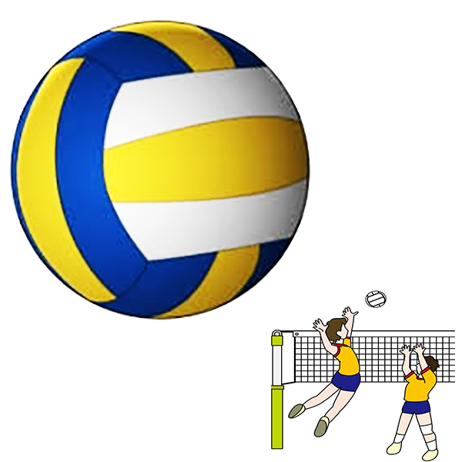
GRAZIE PER LA CORTESE ATTENZIONE

